Slide 1

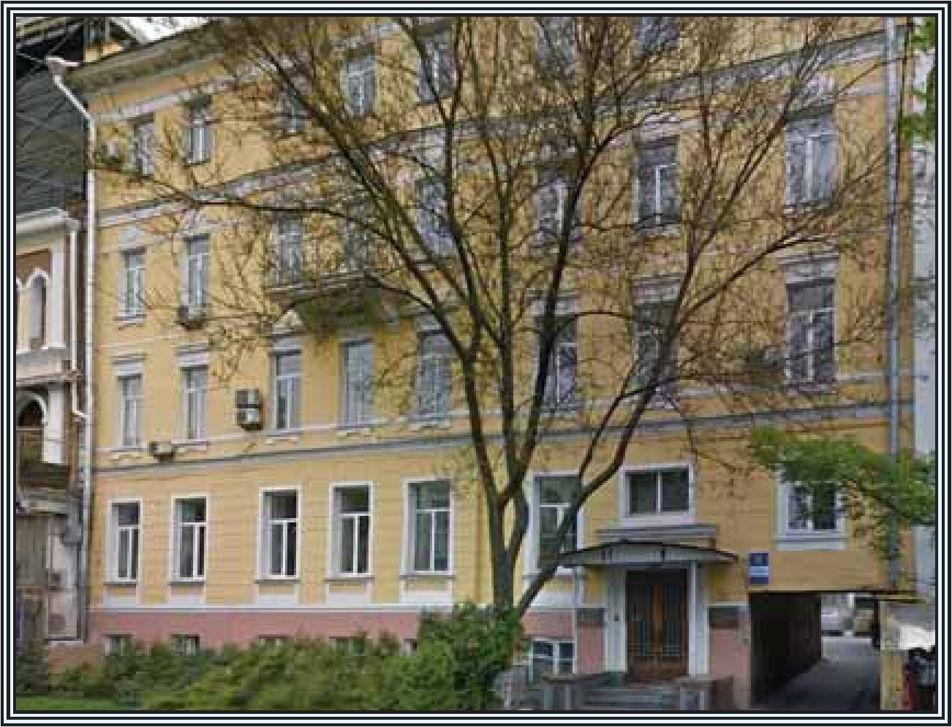
Державна установа
«Інститут всесвітньої історії НАН України»
Директор Інституту
доктор історичних наук, професор,
член-кореспондент
НАН України
Кудряченко Андрій Іванович
Адреса: 01054, м. Київ, вул. Леонтовича, 5
Тел/факс: (044) 235-44-99, 279-06-29
Ел.пошта: office.ivinanu@nas.gov.ua,
Сайт: http://www.ivinas.gov.ua

Slide 2
Схема організаційної структури
ДУ «Інститут всесвітньої історії НАН України»
АДМІНІСТРАЦІЯ
Директор
Вчена рада Інституту
Спеціалізована вчена рада К 26.259.01
Заступник директора з наукової роботи
Учений секретар
Заступник директора з науково-організаційної роботи і загальних питань
Профспілковий комітет
Рада молодих вчених
Школа молодих учених
Рада випускників аспірантури
ДУ «ІВІ НАНУ»
Наукові підрозділи (відділи)
Науково-допоміжні підрозділи
Допоміжні підрозділи
Теорії та методології всесвітньої історії
Глобальних і цивілізаційних процесів
Трансатлантичних досліджень
Історії нових незалежних держав
Історії країн Азії та Африки
Відділ бухгалтерського обліку та звітності, планово-економічної діяльності
Відділ кадрів
Редакційно-видавничий відділ
Відділ експлуатації та матеріально-технічного забезпечення
Служба пожежної безпеки
Служба з питань цивільного захисту
Служба охорони праці
Наукова бібліотека
Науковий архів
Відділ аспірантури

Slide 3

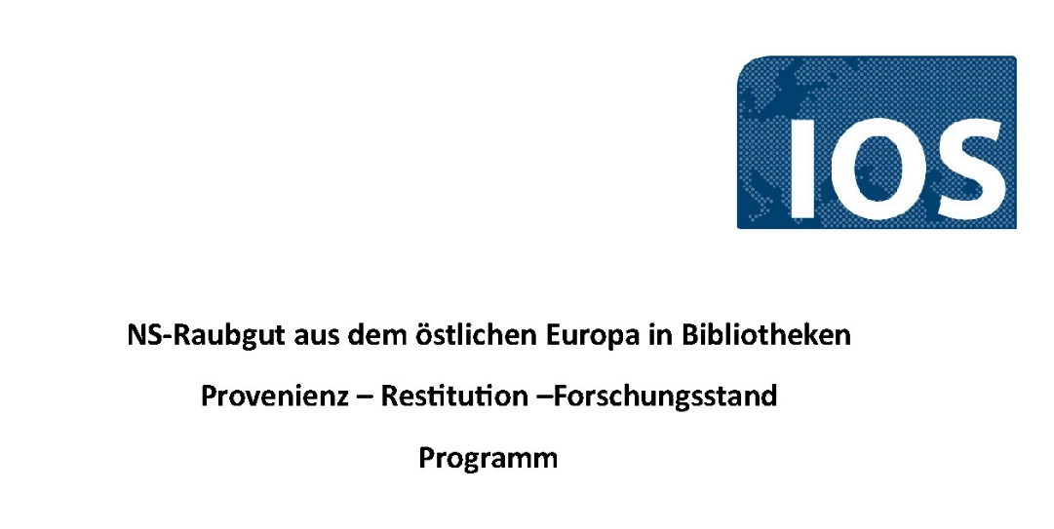

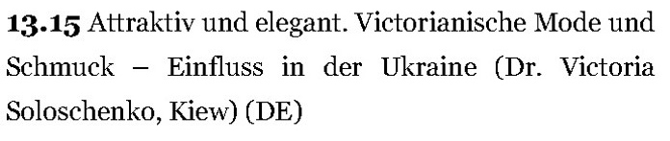
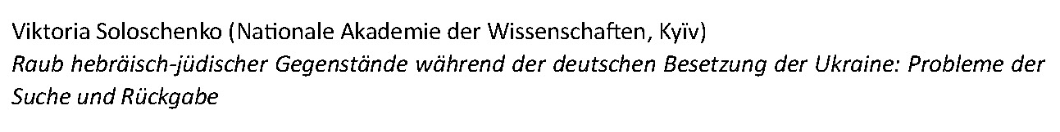

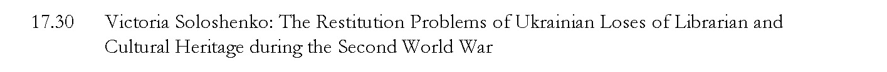
Участь дослідників ДУ «Інститут всесвітньої історії НАН України» у зарубіжних наукових заходах
«Викрадене нацистами мистецтво з бібліотек Східної Європи. Провенієнція – реституція – стан наукової розробки» (Інститут Південної і Південно-Східної Європи, м. Регенсбург, ФРН (Institut für Ost- und Südosteuropaforschung, Regensburg, Deutschland) 9 листопада 2023 р.).
Назва доповіді: «Пограбування іудейсько-єврейських об’єктів під час німецької окупації України: проблеми пошуків і повернення».
Міжнародний симпозіум товариства Принца Альберта, присвяченого 200 річному ювілею з дня народження королеви Вікторії і принца Альберта (м. Кобург, ФРН, 25.08.2019-03.09.2019).
Назва доповіді: «Приваблива і елегантна. Вікторіанська мода і прикраси - вплив в Україні».
Назва доповіді: «Бібліотечна політика та практика за часів нацизму в Європі».

Slide 4

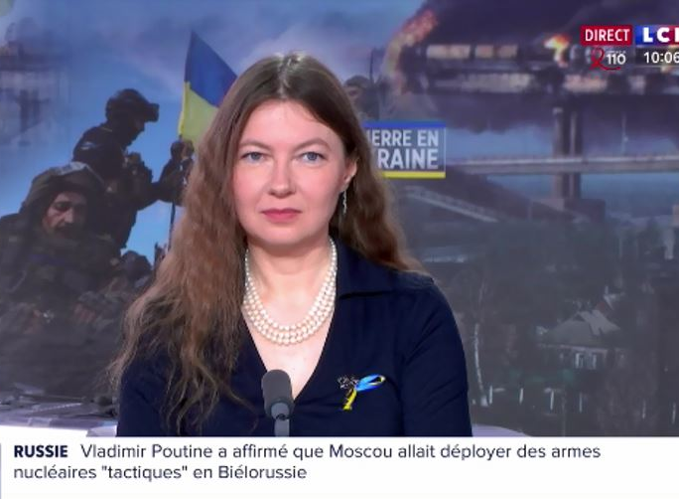
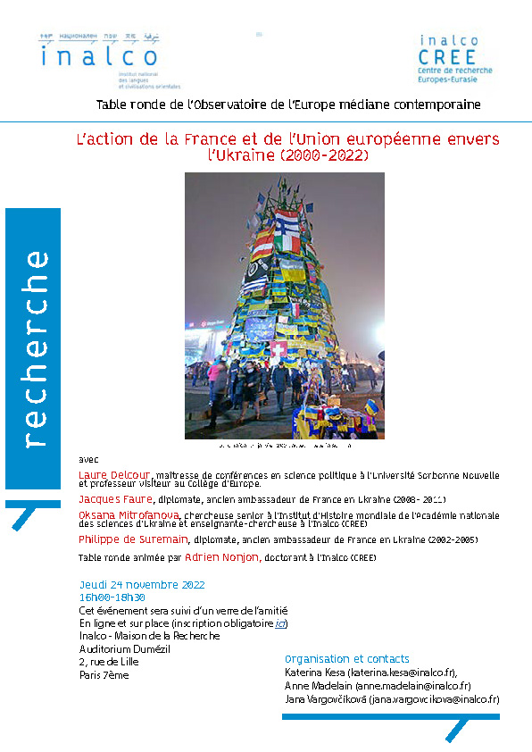
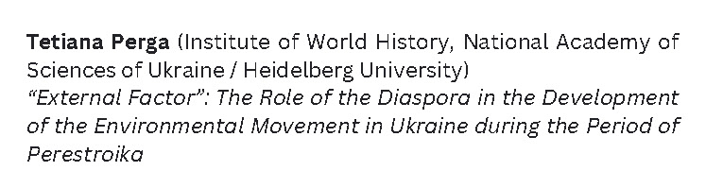
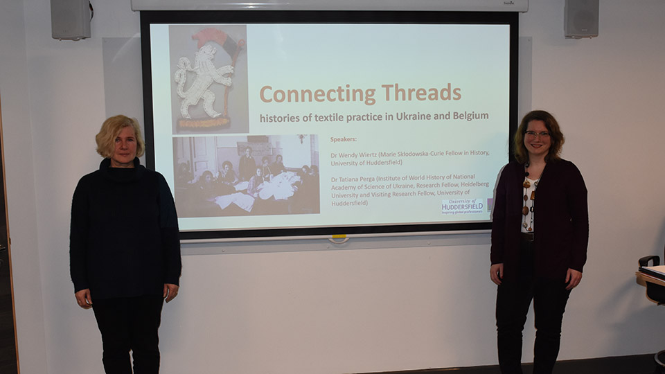
Участь дослідників ДУ «Інститут всесвітньої історії НАН України» у зарубіжних наукових конференціях

Slide 5
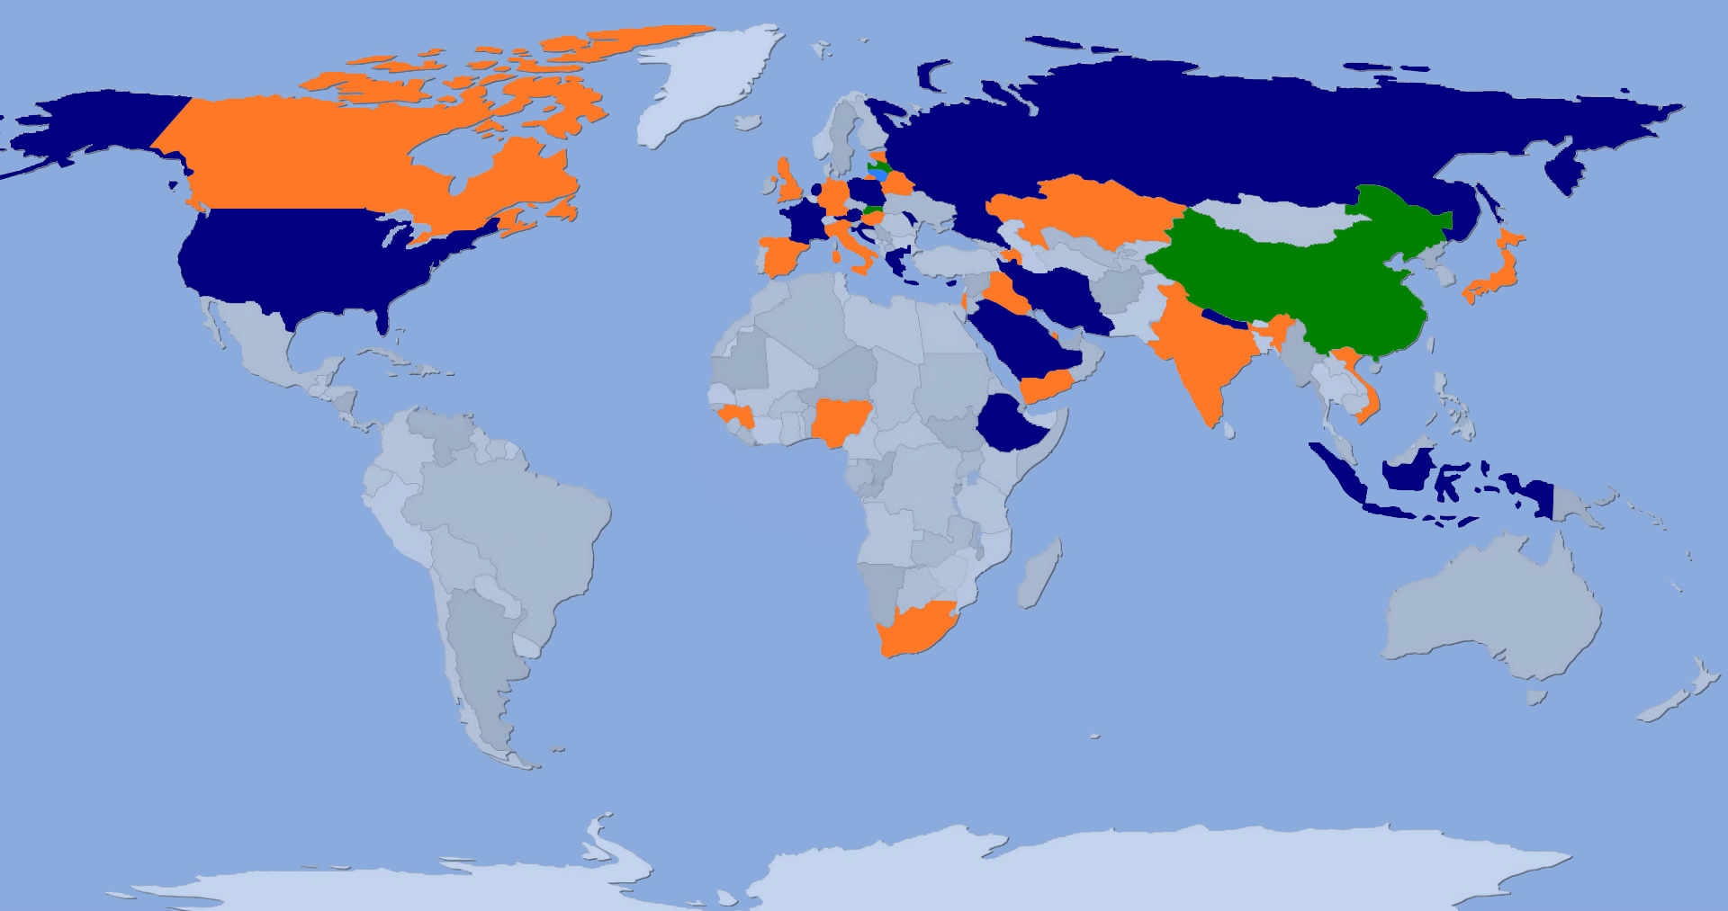
Наукові міжнародні зв’язки
ДУ «Інституту всесвітньої історії НАН України»
Проведено 39 наукових заходів, в яких взяло участь
159 науковців з 29 країн світу
Фінляндія
Канада
Казахстан
Узбекистан
США
Ізраїль
Палестина
Азербайджан
Китай
Ірак
Іран
Непал
Японія
Саудівська
Аравія
Індія
Естонія
Латвія
Литва
Гвінея
Ємен
В’єтнам
Нігерія
Велика
Британія
Ефіопія
Нідерланди
Польща
Білорусь
Індонезія
Люксембург
Німеччина
Словаччина
Австрія
Австралія
Франція
Угорщина
ПАР
Хорватія
Молдова
Наукові співробітники Інституту прочитали 124 доповіді на 120 міжнародних наукових заходах за кордоном. 28 науковців Установи пройшли стажування, навчання, підвищення кваліфікації у закордонних наукових установах та закладах вищої освіти. Кількість отриманих науковою установою іноземних грантів (travelgrants) – 65
Італія
Іспанія
Греція

Slide 6
Зарубіжні наукові установи – партнери ДУ «Інститут всесвітньої історії НАН України»
На кінець 2023 р. в Інституті діяли 6 угод про співробітництво з науковими державними установами, закладами вищої освіти Австрії, Азербайджану, Білорусі, Литви, Молдови, Словаччини, зокрема із:
Інститутом дослідження наслідків воєн імені Людвіга Больцмана (Австрія);
Бакинським слов’янським університетом (Азербайджан);
Державною науковою установою «Інститут історії Національної академії наук Білорусі» (Білорусь);
Вільнюським університетом (Литва);
Інститутом європейської інтеграції та політичних наук Академії наук Республіки Молдова (Молдова);
Словацькою асоціацією зовнішньої політики (Словаччина).

Slide 7



























Наукові зв’язки ДУ «Інститут всесвітньої історії НАН України» з країнами світу
Спільне проведення наукових заходів з науковими установами та науковцями цих країн, взаємний друк наукових праць
Молдова
Азербайджан
Узбекистан
Хорватія
Казахстан
Канада
ПАР
Індія
Фінляндія
Австрія
Ефіопія
Литва
Польща
Непал
Австралія
Німеччина
Гвінея
Латвія
Білорусь
Китай
Нігерія
Японія
США
Велика Британія
Франція
Люксембург
Естонія

Slide 8
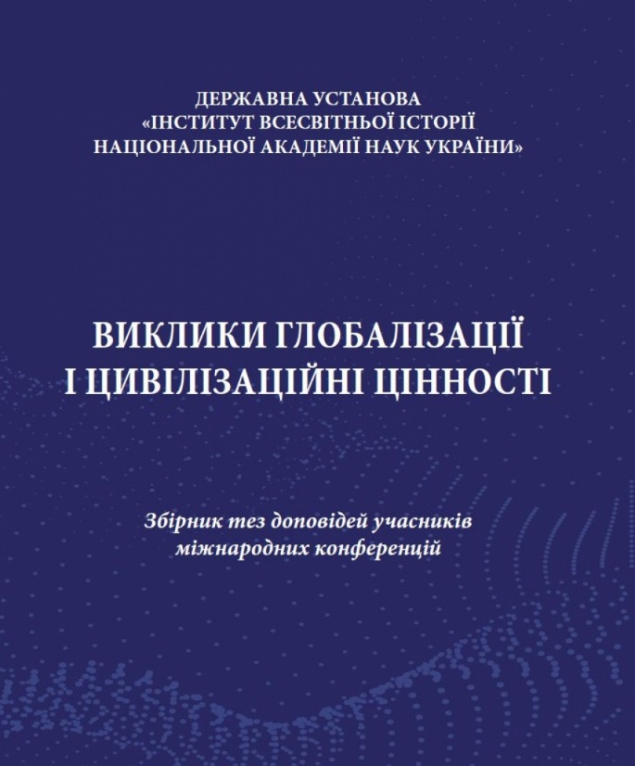

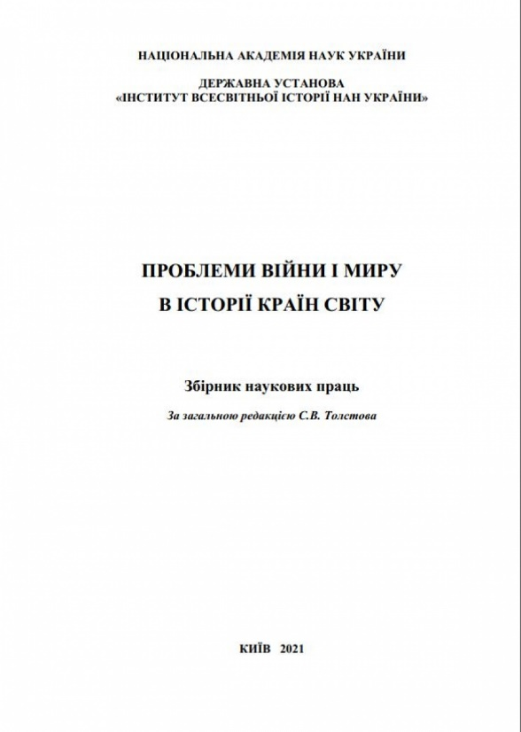
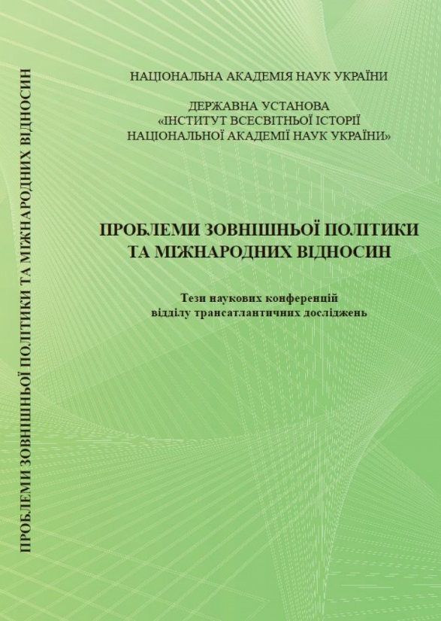
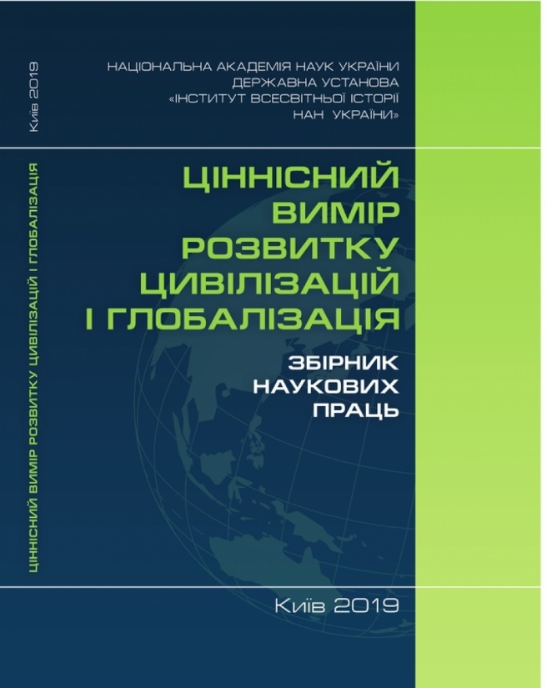
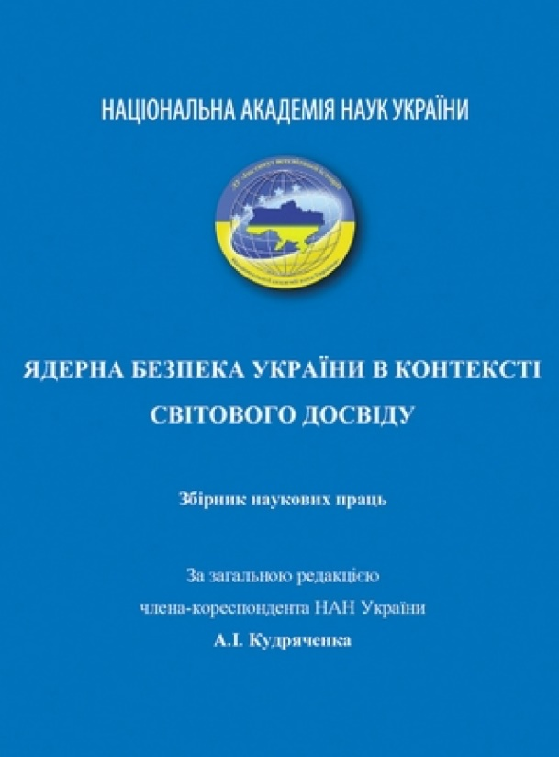
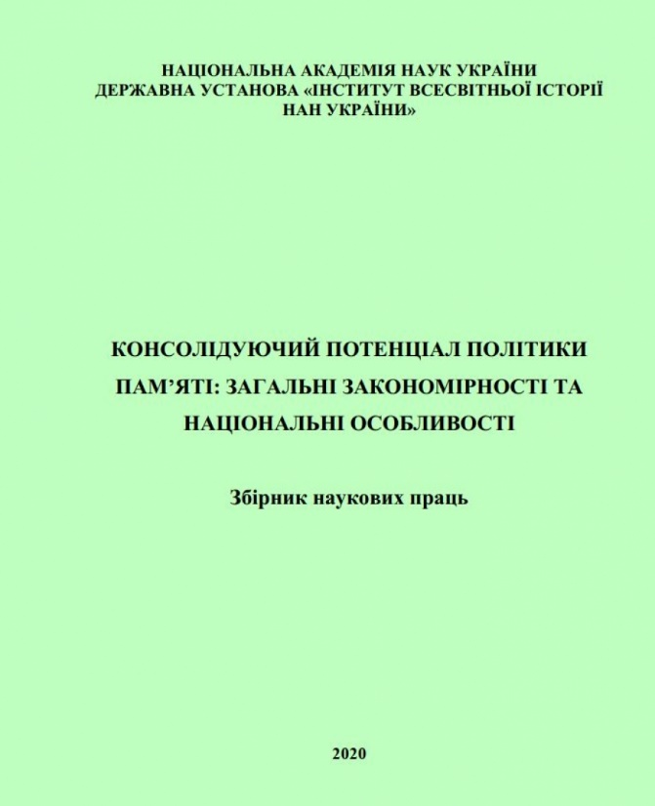

Наукові видання ДУ «Інститут всесвітньої історії НАН України», в яких друкуються аспіранти
Notes:
Сборники на сайте где есть аспиранті за 5 лет

Slide 9

Науковий журнал «Проблеми всесвітньої історії»
(Problems of World History: Scientific Journal)
Видається з 2015 року;
Мови публікацій – українська, англійська;
Наукова спрямованість: висвітлення фундаментальних і прикладних наукових досліджень проблем всесвітньо-історичного процесу та культурно-цивілізаційного розвитку.
Індексується у наукометричних базах:
EuroPub, (CEJSH) Central European Journal of Social Sciences and Humanities, Slavic Humanities Indeх, Google Scholar, J-Gate, Index Copernicus International, CrossRef, EBSCO Information Services, Scilit, BASE (Bielefeld Academic Search Engine), База «Наукова періодика України» Бібліотеки ім. В. Вернадського, База «Політематична база даних статей із періодичних видань» Національної бібліотеки України імені Ярослава Мудрого.
Входить до Переліку наукових фахових видань України: (http://nfv.ukrintei.ua/), категорія Б від 09.02.2021 р.

Slide 10
Публікації аспірантів Інституту у зарубіжних виданнях
Protsiuk A. German–American Cultural Connections During Donald Trump’s Presidency: Literature Review. “Z tarczą albo na tarczy”: wojny w historii cywilizacji światowej»: Monografia zbiorowa. Warszawa-Paryż, 2022. С. 85-87.
Sribnyak М. Od nieufności do współdziałania: formy komunikacji Ukraińców – jeńców z armii carskiej z mieszkańcami miast niemieckich podczas I wojny światowej. In: Wojsko w przestrzeni miast / pod red. naukową M. Krotofila, P. Nastrożnego, W. Sieradzana. Grudziądz-Toruń, 2022. С. 25-36.
Havrylov V. Russia’s mass abduction of Ukrainian children may qualify as genocide. Atlantic Council. July 27, 2023. URL: https://www.atlanticcouncil.org/blogs/ukrainealert/russias-mass-abduction-of-ukrainian-children-may-qualify-as-genocide/
Lushchak V. Organizational structure of defense economics management in the United States in 1939-1943 on the example of vice-president Wallace. Danish scientific journal. 2021. Vol. 52. № 2. P. 24-31.
Vyshnia I. Activities of the Ukrainian Minority in Moldova and the Moldavian Minority in Ukraine at the Present Stage. Der Donauraum. 25 Years of Development in the Post-Soviet Space: Civil Society an Participatory Democracy. 2018. P. 183-196.
Chzhen V. Application of confucion principles in the system of state governance in the PRC during the period of «refoms and openness». Danish Scientific Journal. 2020. Vol. 34. № 3. P. 3-7.
Ivanov D. The US and UK Strategies Towards Russia and the Balkans since 1991. Torun International Studies. 2020. Vol. № 13. P. 151-164.

Slide 11
Учасники на конференціях молодих учених
Іноземні учасники
Рік | 2018 | 2019 | 2020 | 2021
Кількість | 2 | 3 | 5 | 2
Країни | Швейцарія, Білорусь | Швейцарія, Білорусь | Угорщина, Федеративна Республіка Німеччина, Польща | Польща

Slide 12
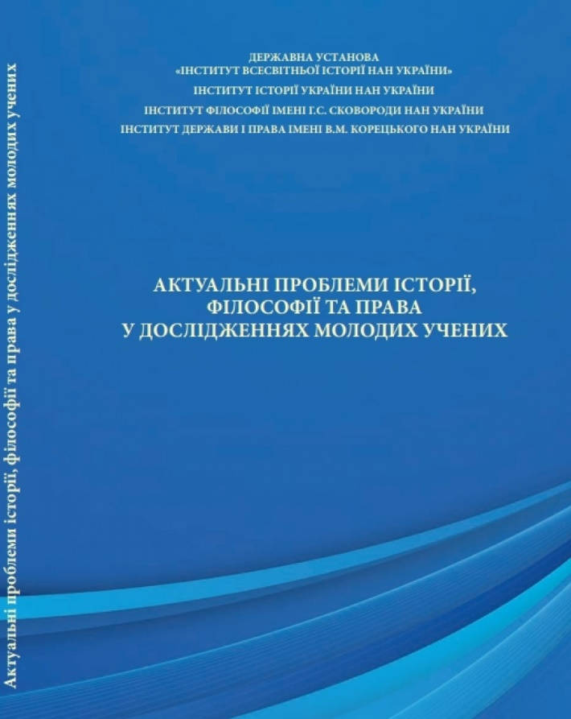
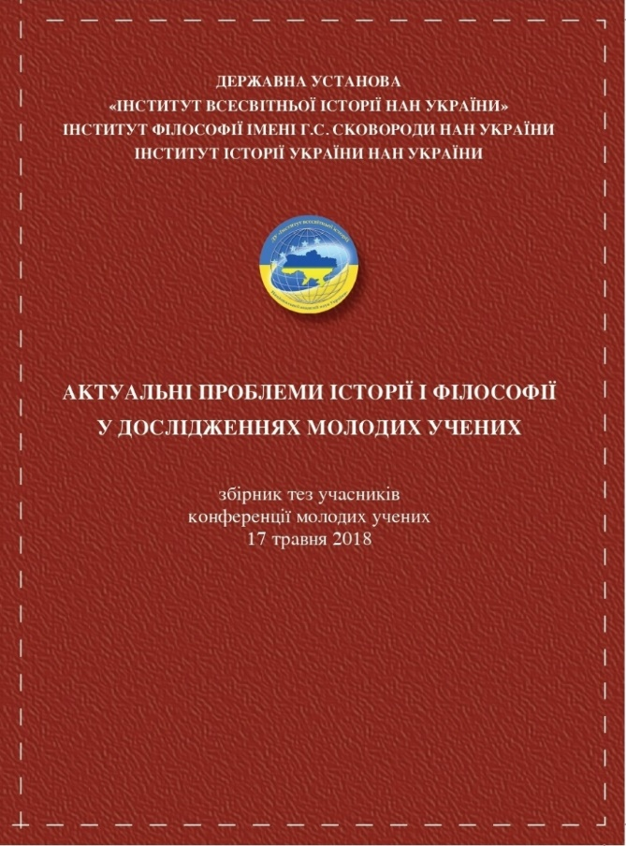
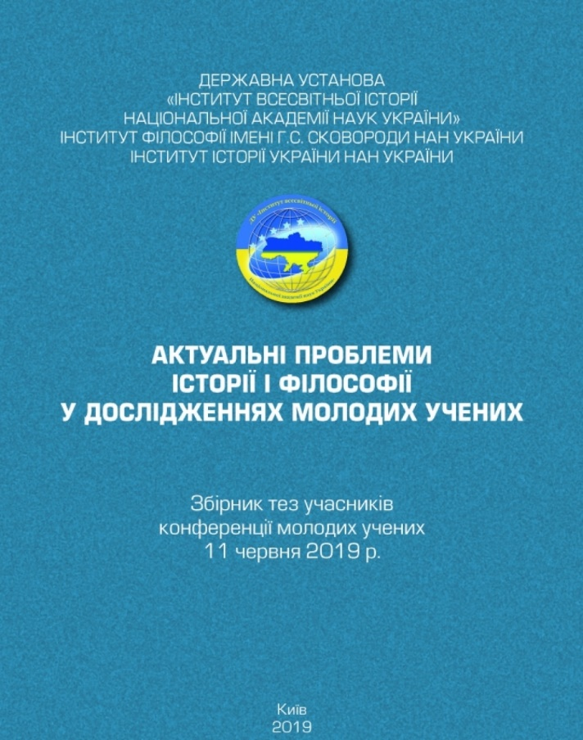

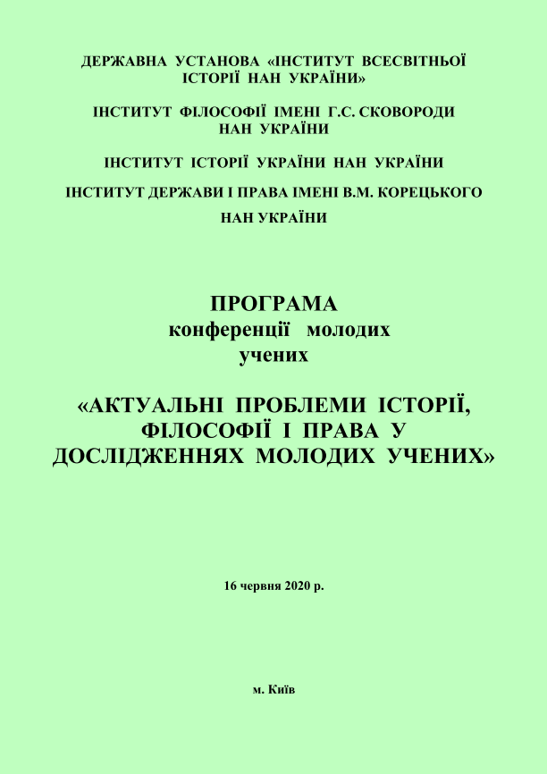
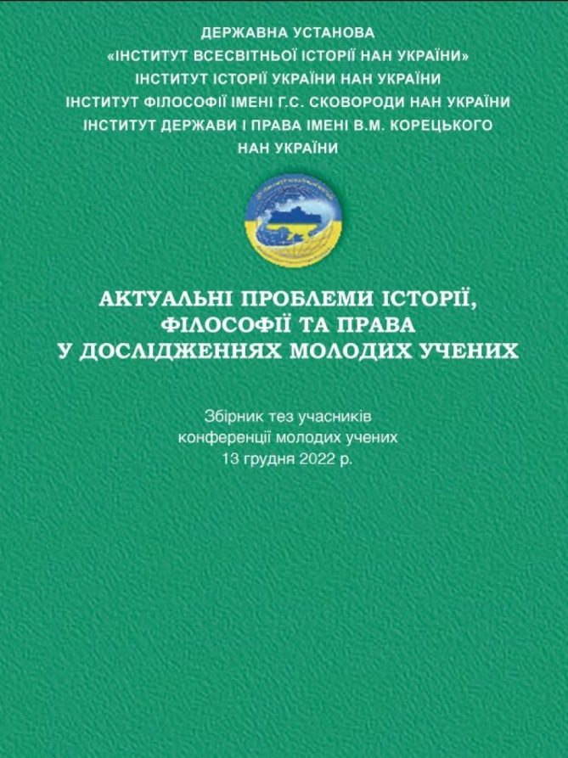
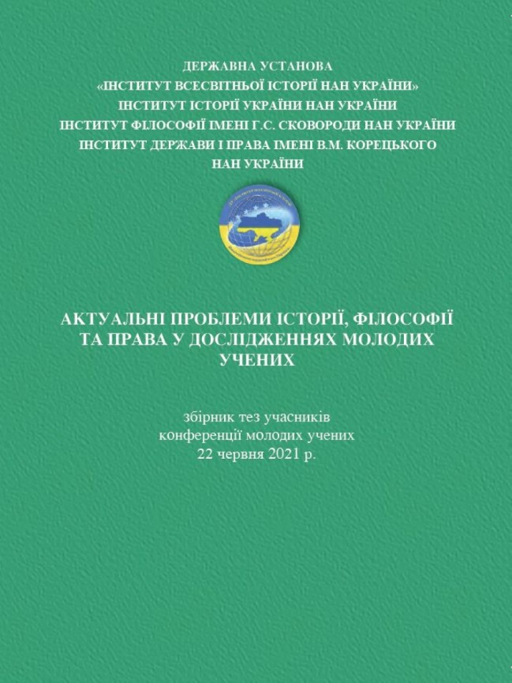
Збірники тез та програми конференцій молодих учених

Slide 13
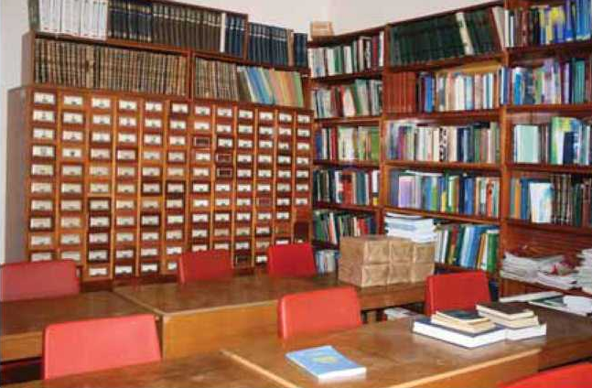
Бібліотека
В Інституті функціонує наукова бібліотека (площа 40,0 кв.м). Загальний фонд бібліотеки нараховує більше 20000 одиниць, в т.ч. іноземних видань – 1156. В книгосховищі бібліотеки зберігається 816 нових книжкових видань, 1876 примірників наукових журналів, 146 збірників наукових праць а також 330 дисертацій. Фонд авторефератів становить 1162 одиниці. Фонд включає також рідкісні видання, зокрема «Енциклопедичний словник Брокгауза і Єфрона» (1890 р.), видання Оксфордського університету 1930 р., Празького університету 1934 р., листівки ОУН-УПА.
Електронна бібліотека всього налічує понад 6000 найменувань, більшість з них повнотекстові. За період 2018-2023 рр. бібліотеку було поповнено на більш ніж 1600 найменувань.

Slide 14
Співпраця ДУ «Інститут всесвітньої історії НАН України» з ЗВО
Договорів про співробітництво з ЗВО України - 7
Наукові співробітники Інституту-викладачі – 26
Співробітники Інституту – члени спеціалізованих вчених рад у вищих навчальних закладах України – 6
Кількість ЗВО, до яких залучені співробітники
Інституту як викладачі – 10
Практику в науковій установі проходило 14 студентів
Підвищували кваліфікацію в ДУ «Інститут всесвітньої
історії НАН України» 7 викладачів ЗВО
Спільно з вченими-освітянами розроблено більше 50 робочих програм навчальних дисциплін та опубліковано 9 навчальних підручників і посібників
Notes:
нужны новые цифры??

Slide 15
Діяльність аспірантури
За період з 01.11.2018 по 01.11.2023 рр. аспірантуру Інституту завершило 24 аспіранти.
Успішно захистили дисертації та отримали дипломи кандидата наук (докторів філософії) 4 особи (16,6 % від загальної кількості випущених осіб).
За період з 01.11.2018 по 01.11.2023 рр. за спеціальністю «032 – історія та археологія» до аспірантури було прийнято 17 осіб. За цей же час аспірантуру закінчили 24 особи. В Інституті працевлаштовано 4 випускники аспірантури.
 | Аспіранти
 | 2018 | 2019 | 2020 | 2021 | 2022 | 2023
Кількість – всього у тому числі за рахунок | 12 | 16 | 12 | 11 | 9 | 10
державного бюджету | 12 | 16 | 12 | 11 | 8 | 7
інших джерел | - | - | - | - | 1 | 3
Випуск з захистом дисертації | 1 | 1 | - | 1 | - | 1
у % до загальної кількості осіб, що закінчили навчання | 8,3% | 6,3% | - | 9% | - | 10%

Slide 16
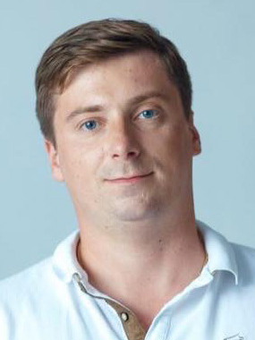

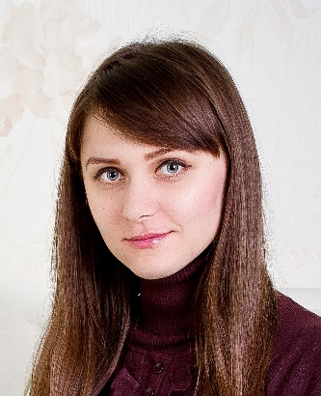
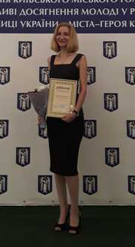
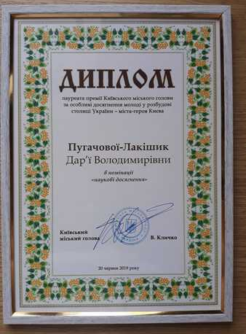
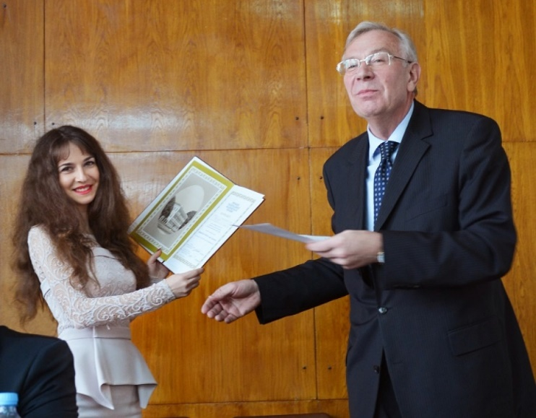
Молоді вчені-стипендіати
Загальна кількість молодих вчених
за період 2018-2023 рр.: 18
Стипендіати НАН України - молоді вчені
за період 2018-2023 рр.:
Пугачова-Лакішик Д.В., Мудрієвська І.І., Кравченко М.В.,
Лущак В.В.
Стипендіати Президента України - молоді вчені за період 2018-2023 рр.:
Годлюк А.М., Пугачова-Лакішик Д.В., Мудрієвська І.І.
Стипендіати імені академіка НАН України Б.Є.Патона – молоді вчені за період 2018-2023 рр.:
Воробєй О.В.
Нагородження премією Київського міського голови за особливі досягнення молоді у розбудові столиці України – міста-героя Києва у номінації «за наукові досягнення»:
Пугачова-Лакішик Д.В. (2019 р.)
Кужельний М.О. (2020 р.)

Slide 17
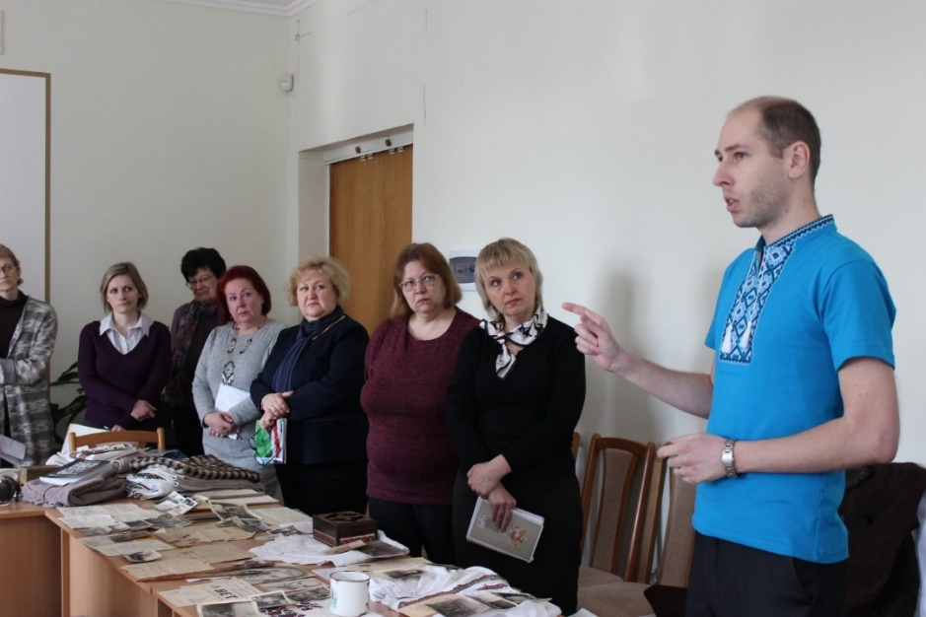
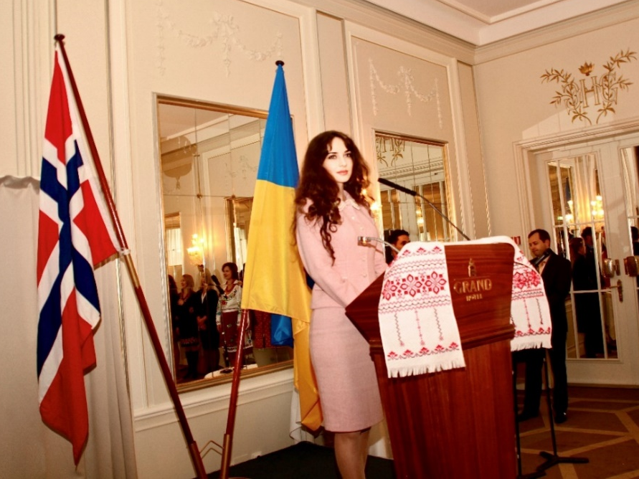
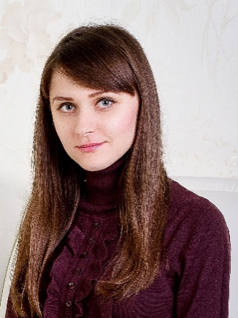
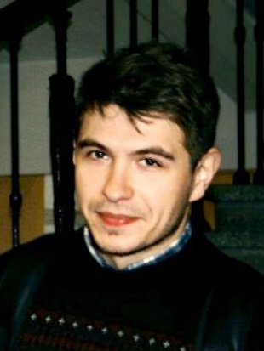
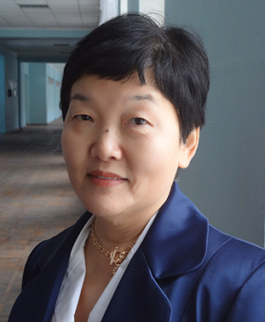
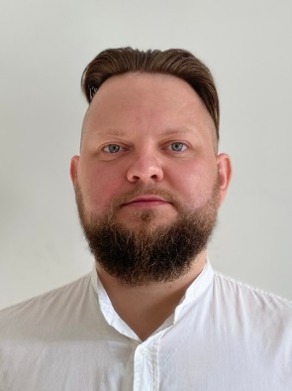
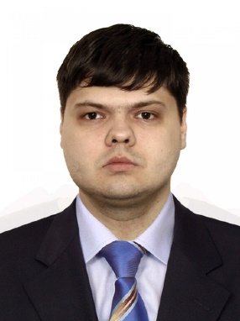
Наші аспіранти працюють
Мудрієвська І.І. – к.і.н., старший науковий співробітник Державної установи «Інститут всесвітньої історії НАН України»
Третяк В.Л. – к.і.н., завідувач відділу науково-фондової роботи Національного музею історії України у Другій світовій війні. Меморіальний комплекс.
Лущак В.В. – молодший науковий співробітник Державної установи «Інститут всесвітньої історії НАН України»
Гаврилов В.О. – молодший науковий співробітник Державної установи «Інститут всесвітньої історії НАН України»
Вишневська-Черкас І.Г. – к.політ.н., Другий секретар з консульських питань Посольства України в Королівстві Норвегія
Чжен В.А. – к.і.н., завідувач кафедри східних мов Київської гімназії східних мов №1, вчитель китайської мови
Іванов Д.І. – доктор філософії в галузі історії, молодший науковий співробітник Державної установи «Інститут всесвітньої історії НАН України»

Slide 18
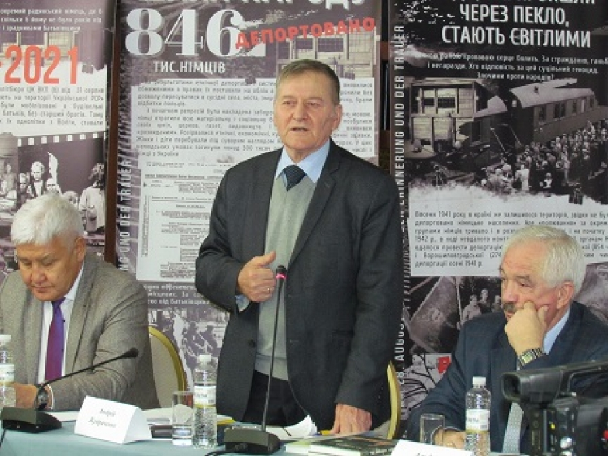
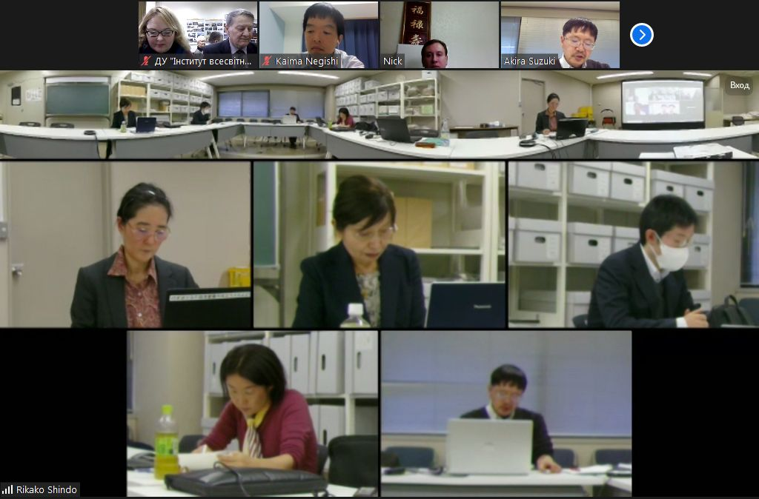
Наукові заходи Інституту
За звітній період Інститутом було проведено 55 наукових заходів (конференції, круглі столи, презентації, науково-методологічні семінари), з них 34 міжнародні конференції.
Кількість учасників наукових заходів з числа співробітників Інституту склала близько 900, які брали участь як в конференціях проведених Інститутом, так і інших, що відбуваються без участі Інституту як установи-ініціатора їх проведення.

Slide 19
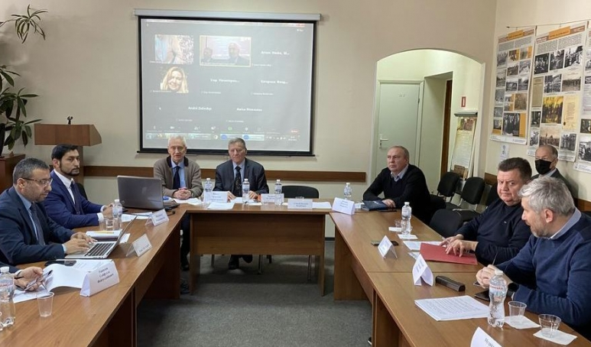
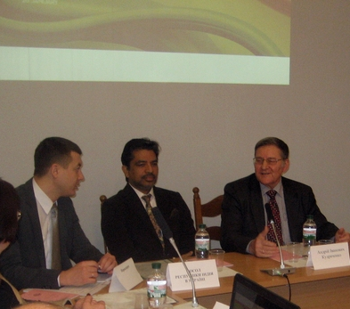
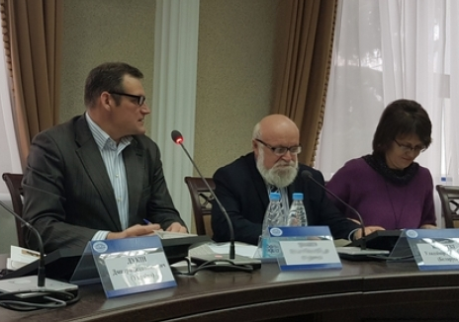
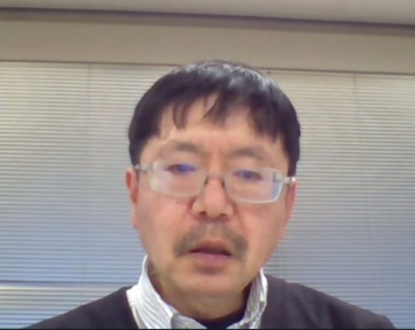
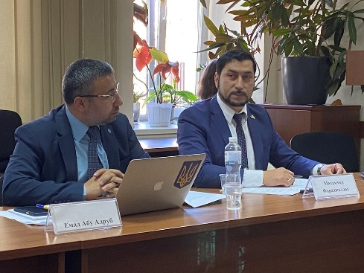
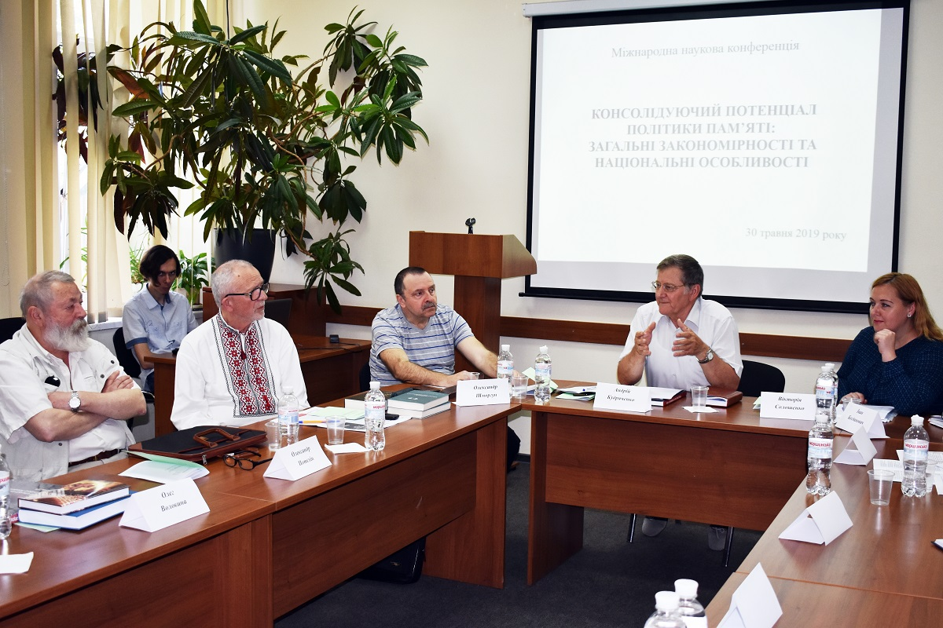
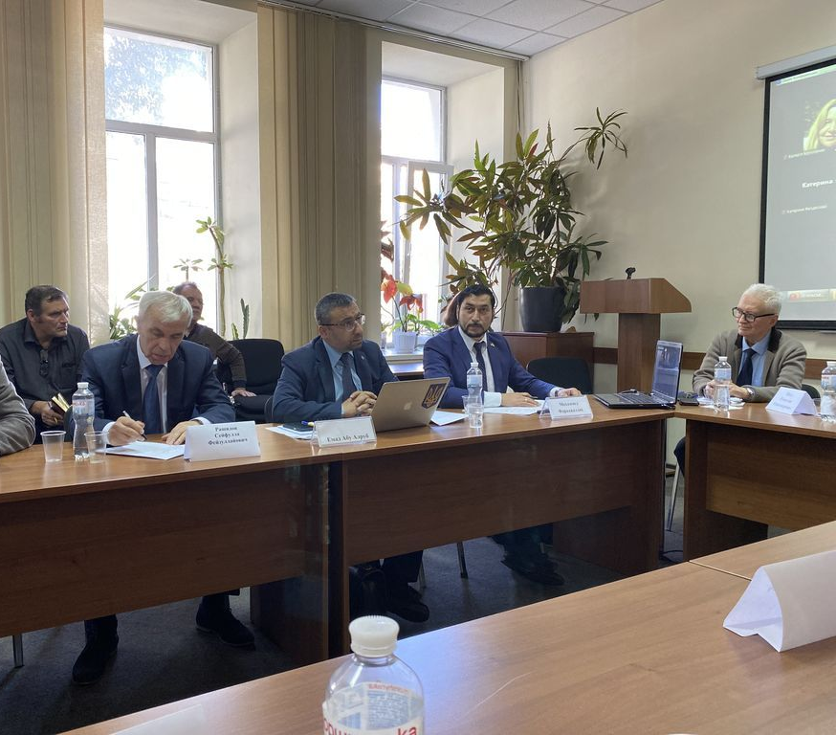

Slide 20
Участь аспірантів у конференціях ДУ «Інститут всесвітньої історії НАН України»
ВСУКРАЇНСЬКА НАУКОВА КОНФЕРЕНЦІЯ «КОНФРОНТАЦІЯ ТА СПІВРОБІТНИЦТВО В МІЖНАРОДНИХ ВІДНОСИНАХ: ТЕОРІЯ І ПРАКТИКА» (31 БЕРЕЗНЯ 2021 Р.)
Данилець Вадим Леонідович - Історичний аналіз проблем міжнародного співробітництва в контексті врегулювання енергетичних криз
Танцюра Олексій Геннадійович - Вплив історичної пам’яті на формування зовнішньої політики держави Ізраїль
Моціяка Ольга Петрівна - Основні етапи політики Туреччини в балканському регіоні (2002-2020 рр.).
ВСУКРАЇНСЬКА КОНФЕРЕНЦІЯ МОЛОДИХ УЧЕНИХ «АКТУАЛЬНІ ПРОБЛЕМИ ІСТОРІЇ, ФІЛОСОФІЇ ТА ПРАВА У ДОСЛІДЖЕННЯХ МОЛОДИХ УЧЕНИХ» (13 ГРУДНЯ 2022 Р.)
Войтко Юлія Олександрівна - Медична дипломатія: становлення, розвиток, практика
Хоменко Павло Петрович - Російська агресія 1792 р. та польська політична еліта
Срiбняк Мiлана Iгорiвна - Заходи української військово-санітарної місії з налагодження репатріації полонених з Німеччини (1919 р.)
МІЖНАРОДНА НАУКОВА КОНФЕРЕНЦІЯ «АВСТРАЛІЯ І ОКЕАНІЯ В КОНТЕКСТІ РЕГІОНАЛЬНИХ ВИКЛИКІВ (2001-2018 РР.)» (14 КВІТНЯ 2023 Р.)
Сергійчук Тарас Ігорович - Австралійсько-китайські відносини у 2000-2010 рр.
Шатілов Євгеній Володимирович - Протистояння СРСР і Великої Британії на Олімпіаді в Мельбурні
Процюк Антон Степанович - Вплив регіональних викликів на взаємодію культур Австралії і США
МІЖНАРОДНА НАУКОВА КОНФЕРЕНЦІЯ «ПАМ’ЯТЬ ПРО ДРУГУ СВІТОВУ ВІЙНУ: ПЕРЕМОЖЦІ ТА ПЕРЕМОЖЕНІ» (25 КВІТНЯ 2023 Р.)
Моціяка Ольга Петрівна – Проблема історичної пам’яті в країнах балканського регіону (на прикладі Хорватії)
Чалий Андрій Олегович - Пам’ять про Другу світову війну в країнах Африки
Шатілов Євгеній Володимирович - Вплив Другої світової війни на спорт у Великій Британії та СРСР: порівняльний аспект
КОНФЕРЕНЦІЯ «ЗОВНІШНЬОПОЛІТИЧНІ ОРІЄНТАЦІЇ ТА ПРІОРИТЕТИ АЗІЙСЬКИХ КРАЇН У КОНТЕКСТІ НОВИХ ГЕОПОЛІТИЧНИХ ВИКЛИКІВ ПЕРШОЇ ЧВЕРТІ ХХІ СТОЛІТТЯ» (11 ЧЕРВНЯ 2024 Р.)
Моціяка Ольга Петрівна - Позиція Туреччини щодо війни в Газі: внутрішні та зовнішні чинники
Шевчук Дмитро Васильович - Міжнародно-правовий та політичний статус зони, вільної від ядерної зброї, в Центральній Азії

Slide 21
Дякую за увагу!

